Slide 1
Aplikacja do zarządzania obiegiem dokumentów
codename: docspin
Marcin Radecki Mikołaj Wawrowski

Slide 2
Baza danych w projekcie
Aplikacja ASP.Net MVC
Entity Framework (ORM)
Projekt w Data Model + eksport do schematu bazy SQL

Slide 3
Schemat bazy danych

Slide 4
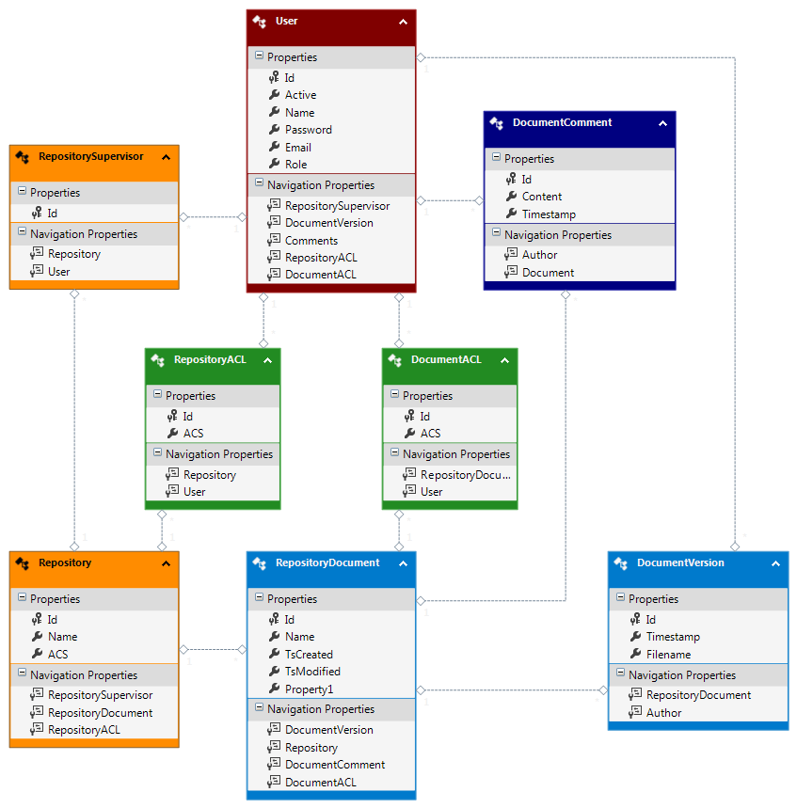

Slide 5
DB: User
Nazwa, email, …
Rola
Konto aktywne?
Powiązania z ACL, komentarzami, repozytoriami, dokumentami

Slide 6
DB: Repository
Nazwa
Główne ustawienie dostępu ACS: Access Control Setting
Powiązania: zarządcy, dokumenty, lista kontroli dostępu (ACL)

Slide 7
DB: Document
Nazwa
Daty utworzenia, modyfikacji
Autor
Ustawienie ACS
Wersje
Powiązania: repozytorium, wersja, komentarz, ACL

Slide 8
DB: Comment
Treść
Data utworzenia
Autor
Powiązany dokument

Slide 9
DB: listy ACL
Powiązany obiekt
Użytkownik
ACS
Są opcjonalne, nadpisują ustawienie globalne obiektu

Slide 10
Dziękujemy za uwagę

